Slide 1
第6章 时序电路介绍
Chapter 6: Sequential Circuits’ Analysis

Slide 2
主要内容
Mealy与Moore模型
状态机表示法
同步时序电路分析
构造状态图
计数器设计

Slide 3
主要内容
Mealy与Moore模型
状态机表示法
同步时序电路分析
构造状态图
计数器设计

Slide 4
Mealy机与Moore机
Mealy型电路的输出状态不仅与存储电路有关，而且与输入也有关，其输出函数Y为：
Y(t_{n}) = F[X(t_{n})，Q(t_{n})]
Moore型电路的输出状态仅与存储电路的状态有关而与输入无关，其输出函数Y为：
Y(t_{n}) = F[Q(t_{n})]

Slide 5
Mealy机与Moore机
Mealy sequential circuit model
Moore sequential circuit model

Slide 6
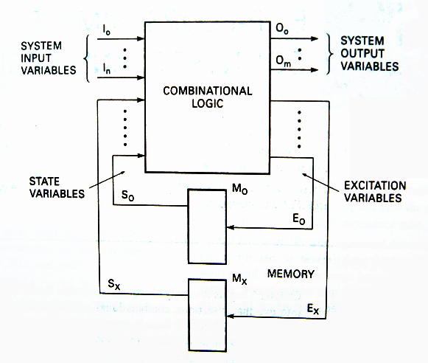
输入变量(Input variable)
输出变量(Output variable)
状态变量(State variable)
激励变量(Excitation variable）
状态(State)
状态变量个数与状态个数的关系
2^{x}=y
状态变量个数
状态个数

Slide 7
主要内容
Mealy与Moore模型
状态机表示法
同步时序电路分析
构造状态图
计数器设计

Slide 8
现态与次态
现态：在下一时钟边沿之前的某个时刻t，所有状态变量所表征的一种状态。
次态：在某个时刻t+1，所有状态变量所表征的一种状态。
转换
现态-------------→次态
条件

Slide 9
代数表示方法
组合逻辑的代数表出
输出方程：反映电路输出与输入之间关系。
时序逻辑的代数表示
输出方程：反映电路输出与输入和状态之间关系。
激励方程：又称为控制函数，它反映了存储电路的输入（激励信号）与外部输入和电路状 态之间的关系。
次态方程：用来反映时序电路的次态与激励信号和电路现态之间的关系，它与触发器类型相关。

Slide 10
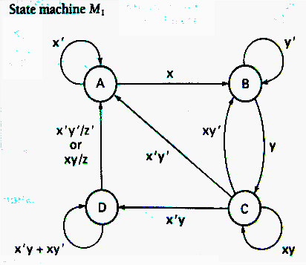
状态图
更加形象地表示时序电路的逻辑功能；
状态图中的圆圈中S表示某个状态；
→代表转换方向，输入变量与输出变量取值写在线之上，用“输入变量/输出变量”形式表示；
箭头上的变量X表示当该变量为真时状态发生转换。
X
S

Slide 11
Mealy时序电路模型
0/0
1/0
I/O
00
01
S1
S2
0/1
0/1
0/1
1/0
当现态为s1，输入I，则机器将转换到状态s2，输出O。
10
1/0
11
1/0

Slide 12
Moore时序电路模型
I
00,11
S1/O1
S2/O2
01,10
0/0
1/1
01,10
00,11
当现态为s1，输出为O1，输入I， 则转换到s2状态，并输出O2。

Slide 13
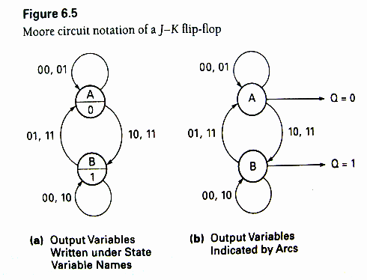
JK触发器的Moore电路表示
J | K | Q_{n} | Q_{n+1}
0 | 0 | 0 | 0
0 | 1 | 0 | 0
1 | 0 | 0 | 1
1 | 1 | 0 | 1
0 | 0 | 1 | 1
0 | 1 | 1 | 0
1 | 0 | 1 | 1
1 | 1 | 1 | 0

Slide 14
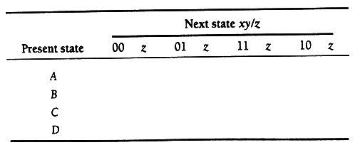
状态表
状态表是状态图的表状形式。现态栏列出了机器所有的可能状态。
每一种输入组合都对应一系列的次态栏。
State Table
x,y的取值组合

Slide 15
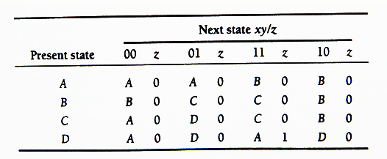
状态表

Slide 16
状态编码
状态编码：是指给最小化状态表中用字母或数字表示的状态，指定一个二进制代码，形成二进制状态表。状态编码也称状态分配，或者状态赋值。
状态编码的任务是：
①确定状态编码的长度(即二进制代码的位数，或者说所需触发器个数)；
②寻找一种最佳的或接近最佳的状态分配方案。以便使所设计的时序电路最简单。

Slide 17
状态编码
1.确定二进制代码的位数
设最小化状态表的状态数为N ，状态编码的长度为m,则状态数N与状态编码长度m的关系为
2^{m-1} < N ≤ 2^{m}
2.确定状态分配方案
状态与代码之间的对应关系可以有许多种。一般说来，用m 位二进制代码的2^{m}种组合来对N个状态进行分配时，可能出现的状态分配方案数K_{s}为
例如，当 N = 4, m= 2时，K _{S} = 24。

Slide 18
状态编码——相邻分配法
相邻分配法的基本思想是：在选择状态编码时，尽可能使激励函数和输出函数在卡诺图上的“1”方格处在相邻位置，从而有利于激励函数和输出函数的化简。
此外，从电路实际工作状态考虑，一般将初始状态分配“0”状态。

Slide 19
状态编码——相邻分配法
相邻分配法的状态编码原则如下：
① 次态相同，现态相邻。即在相同输入条件下，具有相同次态的现态应尽可能分配相邻的二进制代码。
② 同一现态，次态相邻。即在相邻输入条件下，同一现态的次态应尽可能分配相邻的二进制代码。
③ 输出相同，现态相邻。即在每一种输入取值下均具有相同输出的现态应尽可能分配相邻的二进制代码。
某些状态表常常出现不能同时满足3条原则的情况。此时，可按从①至③的优先顺序考虑。

Slide 20
状态编码——相邻分配法
例：对如下状态表进行状态编码（设A为初始状态）
所示状态表中，状态数N = 4，故状态编码的长度应为 m=2。即实现该状态表的功能需要两个触发器。
现态 | 次态/输出
 | x=0 | x=1
A | C/1 | B/0
B | A/0 | A/1
C | A/1 | D/1
D | D/1 | C/0

Slide 21
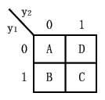
状态编码——相邻分配法
根据相邻法的编码原则，4个状态的相邻关系如下：
根据原则①，状态B和C应分配相邻的二进制代码；
根据原则②，状态B和C、A和D、C和D应分配相邻的二进制代码；
根据原则③，状态A和D应分配相邻的二进制代码。
综上可以得到一种编码A=00，B=10，C=11，D=01。
现态 | 次态/输出
 | x=0 | x=1
A | C/1 | B/0
B | A/0 | A/1
C | A/1 | D/1
D | D/1 | C/0

Slide 22

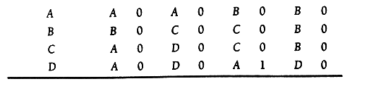
转换表
将特定的状态变量值分配给每一状态
Transition Table for state machine M₁

Slide 23
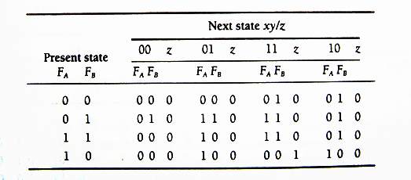

Slide 24
激励表与激励函数
激励表反应了用何种类型触发器来实现状态机
使用激励表来确定激励输入与现态和输入的关系，从而得到激励方程。
激励表可以由转换表和触发器的特征表来进行推导。

Slide 25
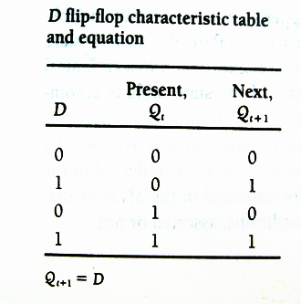
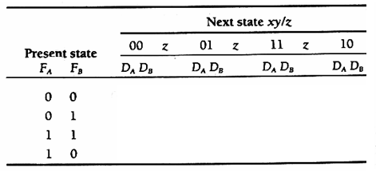
D 触发器实现时序逻辑电路
状态机 M₁的转换表
使用D触发器的状态机M₁ 的激励表

Slide 26
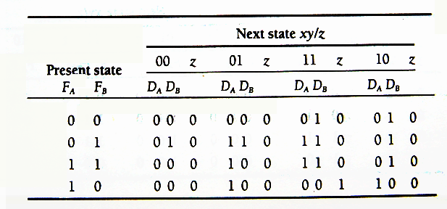
D 触发器实现时序逻辑电路
状态机 M₁的转换表
使用D触发器的状态机M₁ 的激励表
激励方程与输出方程？

Slide 27
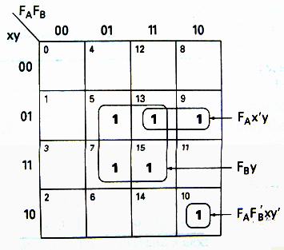
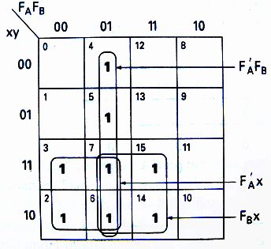
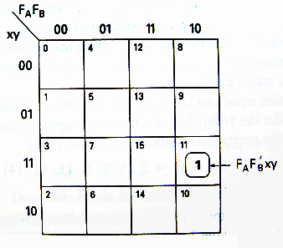
使用D触发器的状态机M₁ 的激励表
D_{A} K-Map
D_{B} K-Map
Z K-Map
D_{A}=f(F_{A},F_{B},x,y)=Σ(5,7,10,13,15)=F_{A}F_{B}’xy’+F_{A}x’y+F_{B}y
D_{B}=f(F_{A},F_{B},x,y)=Σ(2,3,4,5,6,7,14,15)=F_{A}’F_{B}+F_{A}’x+F_{B}x
Z= f(F_{A},F_{B},x,y)=Σ(11)=F_{A}F_{B}’xy

Slide 28
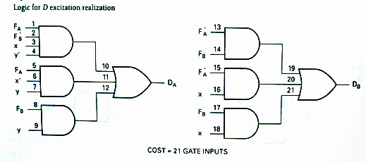
D 触发器实现时序逻辑电路
D_{A}=F_{A}F_{B}’xy’+F_{A}x’y+F_{B}y
D_{B}=F_{A}’F_{B}+F_{A}’x+F_{B}x

Slide 29
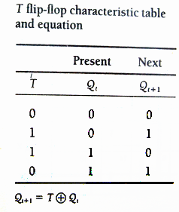
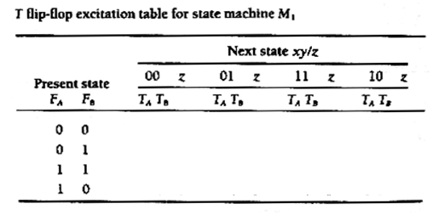
T 触发器实现时序逻辑电路
Transition Table for state machine M₁

Slide 30
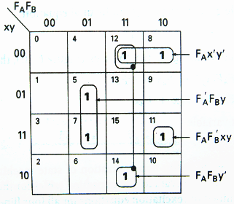
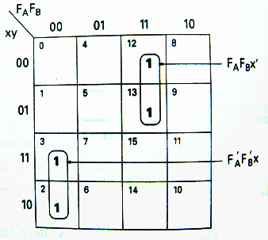
T 触发器实现时序逻辑电路
T_{A} K-Map
T_{B} K-Map
T_{A}=f(F_{A},F_{B},x,y)=Σ(5,7,8,11,12,14)=F_{A}F_{B}’xy+F_{A}x’y’+F_{A}F_{B}y’+F_{A}’F_{B}y
T_{B}=f(F_{A},F_{B},x,y)=Σ(2,3,12,13)=F_{A}’F_{B}’x+F_{A}F_{B}x’

Slide 31
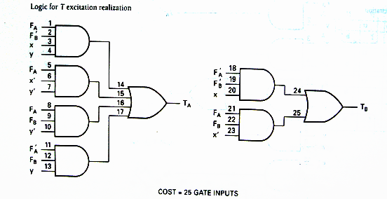
T 触发器实现时序逻辑电路
T_{A}=F_{A}F_{B}’xy+F_{A}x’y’+F_{A}F_{B}y’+F_{A}’F_{B}y
T_{B}=F_{A}’F_{B}’x+F_{A}F_{B}x’

Slide 32
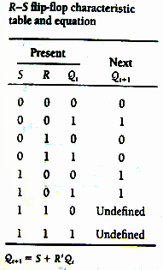
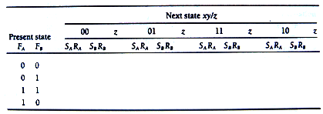

RS 触发器实现时序逻辑电路
Transition Table for state machine M₁
state machine M₁ excitation table using S-R flip-flops

Slide 33
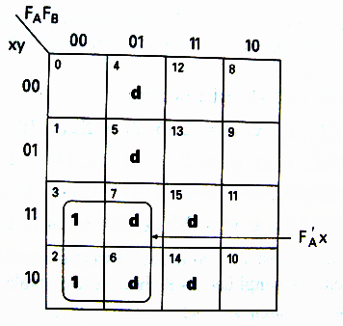
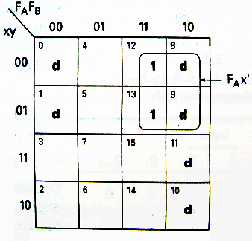
RS 触发器实现时序逻辑电路
S_{A} K-Map
R_{A} K-Map
S_{B} K-Map
R_{B} K-Map
S_{A}=f(F_{A},F_{B},x,y)=Σ(5,7) +Σd(9,10,13,15) =F_{B}y
R_{A}=f(F_{A},F_{B},x,y)=Σ(8,11,12,14) +Σd(0,1,2,3,4,6) =F_{B}’xy+x’y’+F_{B}y’
S_{B}=f(F_{A},F_{B},x,y)=Σ(2,3) +Σd(4,5,6,7,14,15) =F_{A}’x
R_{B}=f(F_{A},F_{B},x,y)=Σ(12,13) +Σd(0,1,8,9,10,11) =F_{A}x’

Slide 34
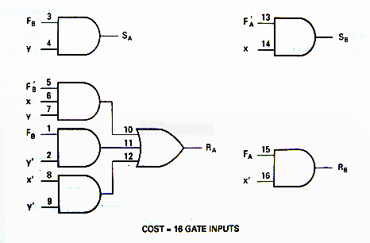
RS 触发器实现时序逻辑电路
S_{A}=F_{B}y
R_{A}=F_{B}’xy+x’y’+F_{B}y’
S_{B}=F_{A}’x
R_{B}=F_{A}x’

Slide 35
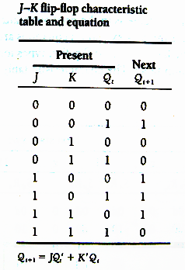
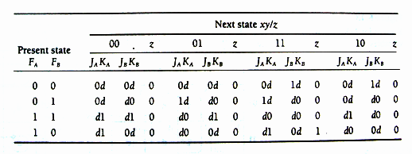
J-K 触发器实现时序逻辑电路
Transition Table for state machine M₁
state machine M₁ excitation table using J-K flip-flops

Slide 36
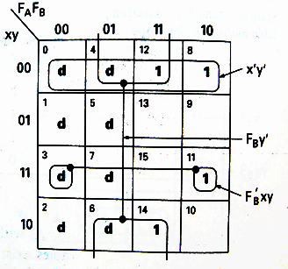
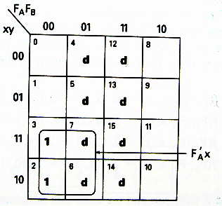
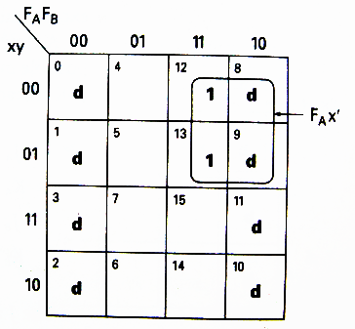
J-K 触发器实现时序逻辑电路
J_{A} K-Map
K_{A} K-Map
J_{B} K-Map
K_{B} K-Map
J_{A}=f(F_{A},F_{B},x,y)=Σ(5,7) +Σd(8,9,10,11,12,13,14,15) =F_{B}y
K_{A}=f(F_{A},F_{B},x,y)=Σ(8,11,12,14) +Σd(0,1,2,3,4,6,7) =F_{B}’xy+x’y’+F_{B}y’
J_{B}=f(F_{A},F_{B},x,y)=Σ(2,3) +Σd(4,5,6,7,12,13,14,15) =F_{A}’x
K_{B}=f(F_{A},F_{B},x,y)=Σ(12,13) +Σd(0,1,2,3,8,9,10,11) =F_{A}x’

Slide 37
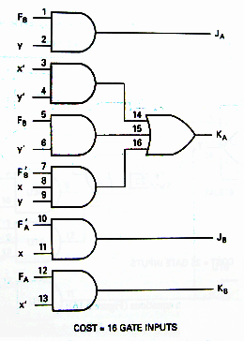
J-K 触发器实现时序逻辑电路
J_{A}=F_{B}y
K_{A}=F_{B}’xy+x’y’+F_{B}y’
J_{B}=F_{A}’x
K_{B}=F_{A}x’

Slide 38
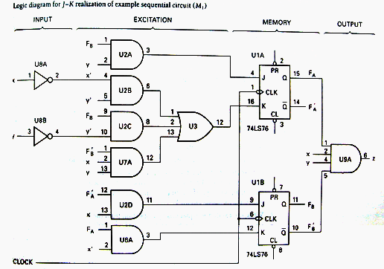
X
Y
Z
Z= F_{A}F_{B}’xy

Slide 39
主要内容
Mealy与Moore模型
状态机表示法
同步时序电路分析
构造状态图
计数器设计

Slide 40
同步时序电路分析
1.确定系统变量：输入变量、状态变量和输出变量；
2.确定触发器类型，写出特征方程；
3.写出激励方程；
4.写出次态方程；
5.写出输出方程；
6.构造转换表；
7.为每个状态分配相应符号，构造状态图或状态表；
8.画出时序图（波形图）；
9.功能分析。

Slide 41
示例
例1:分析下面的同步时序电路，设初始状态为00，输入序列为0000011111，画出波形图。
1.确定系统变量：输入变量、状态变量以及输出变量；
输入变量：x
输出变量：z
状态变量：y1、y0

Slide 42
2.确定触发器类型，写出特征方程；
y^{n+1}=Jy^{n}’+K’y^{n}
3.写出激励方程；
K₀=J₀=1
K₁=J₁
=x⊕y₀=x’y₀+xy₀’
FF1：JK触发器
FF0：JK触发器
J=K=1，实现翻转

Slide 43
4.写出次态方程；
y₁^{n+1}=J₁y₁’+K₁’y₁
=x’y₁’y₀ +x’y₁y₀’
+xy₁’y₀’+xy₁y₀
y₀^{n+1}=J₀y₀’+K₀’y₀
=y₀’
5.写出输出方程；
Z=(xy₁’)’=x’+y₁

Slide 44
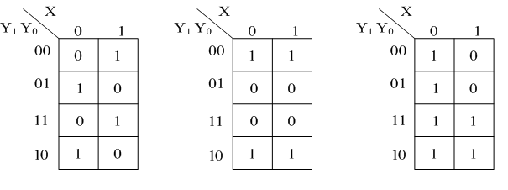
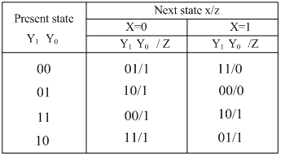
6.构造转换表
y1^{n+1} =x’y1’y0
+x’y1y0’
+xy1’y0’
+xy1y0
y0^{n+1}=y0’
Z=x’+y1
Y₁^{n+1} K-Map
Y₀^{n+1} K-Map
Z K-Map
转换表

Slide 45
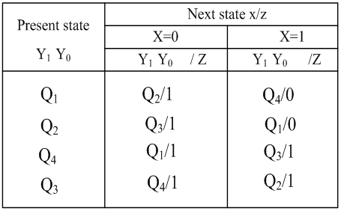
Q1 | 00
Q2 | 01
Q3 | 10
Q4 | 11
7.为每个状态分配相应符号，构造状态图或状态表

Slide 46
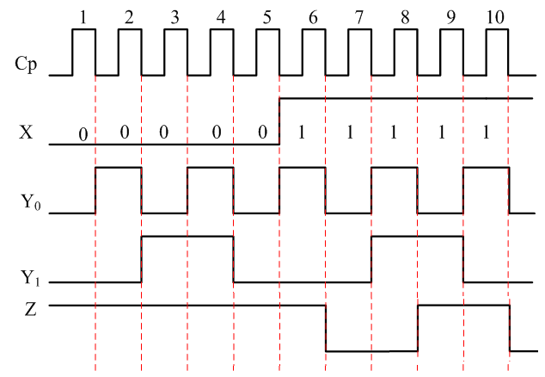
8. 画出波形图
Q1 | 00
Q2 | 01
Q3 | 10
Q4 | 11

Slide 47
9.逻辑功能分析
从以上分析可以看出，当外部输入X=0时，状态转移按00→01→10→11→00→…规律变化，实现模4加法计数器的功能；当X=1时，状态转移按00→11→10→01→00→…规律变化，实现模4减法计数器的功能。所以，该电路是一个同步模4可逆计数器。X为加/减控制信号。

Slide 48
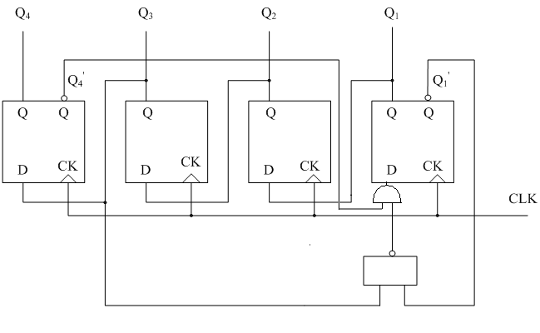
例2 分析如下所示时序逻辑电路
&

Slide 49
1. 确定系统变量：输入变量、状态变量以及输出变量；
状态变量: Q₁,Q₂,Q₃, Q₄
2. 确定触发器类型，写出特征方程；
Q^{n+1}=D
3. 写出激励方程；
D₄=Q₃
D₃=Q₂
D₂=Q₁
D₁=Q₄’(Q₃Q₁’)’
=Q₄’Q₃’+Q₄’Q₁

Slide 50
4.写出次态方程；
Q₄^{n+1}=Q₃
Q₃^{n+1}=Q₂
Q₂^{n+1}=Q₁
Q₁^{n+1}=Q₄’Q₃’+Q₄’Q₁
5. 构造转换表

Slide 51
6. 为每个状态分配相应符号，构造状态图或状态表；

Slide 52
7.画出波形图
CP
Q₁
Q₂
Q₃
Q₄
S₀ S₁ S₃ S₇ S₁₅ S₁₄ S₁₂ S₈ S₀
8.逻辑功能分析：该电路可以看作一个Jhonson计数器，每8个周期循环一次。

Slide 53
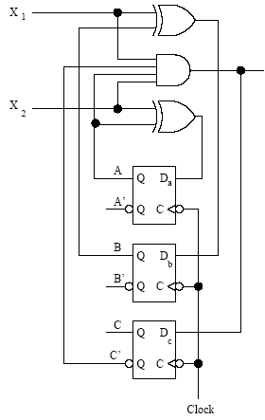
练习
练习6.1:找出如下Mealy状态机的转换表和状态表。

Slide 54
1. 确定系统变量：输入变量、状态变量以及输出变量；
输入变量: x₁,x₂
输出变量: z
状态变量: D_{a} , D_{b} ,D_{c}
2. 确定触发器类型，写出特征方程；
Q_{n+1}=D
3. 写出激励方程；
D_{a}=Q_{a}⊕X₂
D_{b}=Q_{b}⊕X₁
D_{c}=X₁X₂Q_{c}’Q_{a}

Slide 55
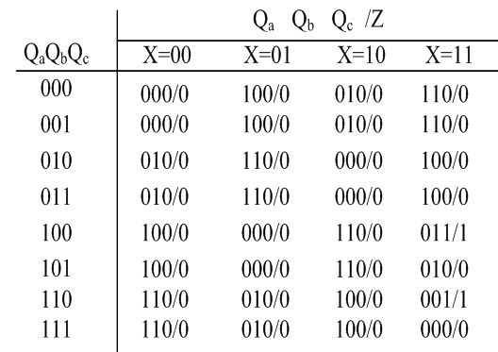
4. 写出输出方程；
Z=X₁X₂Q_{c}’Q_{a}
5. 写出次态方程；
Q_{a}^{n+1}=Q_{a}X₂’+Q_{a}’X₂
Q_{b}^{n+1}=Q_{b}X₁’+Q_{b}’X₁
Q_{c}^{n+1}=X₁X₂Q_{c}’Q_{a}
6. 构造转换表

Slide 56
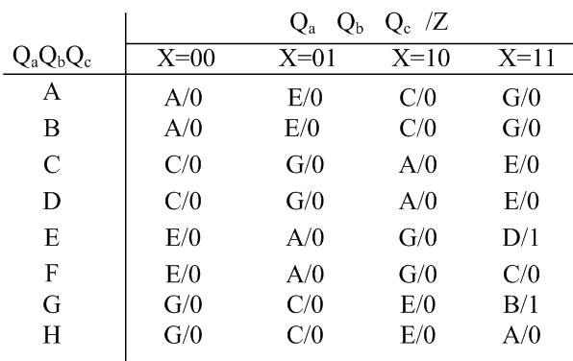
7.为每个状态分配符号，构造状态图或状态表

Slide 57
主要内容
Mealy与Moore模型
状态机表示法
同步时序电路分析
构造状态图
计数器设计

Slide 58
同步时序电路设计的一般步骤
1．形成原始状态图和原始状态表；
2．状态化简，求得最小化状态表；
3．状态编码，得到二进制转换表；
4．选定触发器的类型，并求出激励函数和输出函数最简表达式；
5．画出逻辑电路图。
时序电路设计中最大的挑战通常来自于从文字的用户需求描述来形成状态图。

Slide 59
形成原始状态图
一般应考虑如下几个方面问题：
1.确定电路模型 ：设计成Mealy型？ Moore型？
2.设立初始状态：时序逻辑电路在输入信号开始作用之前的状态称为初始状态。
3.根据需要记忆的信息增加新的状态 ：同步时序电路中状态数目的多少取决于需要记忆和区分的信息量。
4.确定各时刻电路的输出：在Moore型电路中，应指明每种状态下对应的输出；在Mealy型电路中应指明从每一个状态出发，在不同输入作用下的输出值。

Slide 60
构造状态图
例1：为同步可逆十进制计数器创建状态图。计数器根据模式控制输入信号的值以二进制的形式向上或向下计数。模式控制输入M=0时，计数器向上计数；M=1时，计数器向下计数。计数器可以重复或循环计数，如果向上计数且达到终止计数值，则计数器输出y为1。如果是向下计数且达到终止计数值，则另一个输出z为1。
分析： 状态个数：10（十进制）
状态转换控制：M=0向上计数，M=1向下计数
输出：y、z

Slide 61
构造状态图
M’
M’
M’
M’
0
1
2
3
4
M/z
M
M
M
M’/y
M
M
M’
M
M
M
M
9
8
7
6
5
M’
M’
M’
M’

Slide 62
构造状态图
例2：构造一个序列检测器。该检测器可以检测出串行输入序列10110的Mealy状态图。对所规定的位模式的检测能出现在较长的数据串中。正确的模式也可以和另一种模式重叠。输入模式被检测出来后，引起输出z变为高电平。
状态：5（初始状态，“1”被检出，“10”被检出（ “10110”被检出），“101”被检出，“1011”被检出）
状态转换控制：串行输入为0或1
输出：检测出输入模式后输出z

Slide 63
检测序列10110:初始状态(S_idle), ”1”被检出(S_1), ”10”被检出(S_10), ”101”被检出(S_101), ”1011”被检出(S_1011)
错误，回到初始状态重新检测
字符串的第一个字符“1”
0/0
0/0
检测到“1”
1/0
错误
S_idle
1/0
S_1
0/0
S_10
检测到“1”
检测到“10”
检测到“1“
检测到“10”
检测到“101”
例：输入10110110110
状态转换：B-C-D-E-C-D-E-C-D-E-C
输出：00001001001
1/0
0/1
0/0
1/0
检测到“10110”
S_1011
S_101
检测到“1011”
1/0

Slide 64
练习
练习6.2 ：构造一个序列检测器。该检测器可以检测出串行输入序列011的Mealy状态图。输入模式被检测出来后，引起输出z变为高电平。
1
检测到“011”，输出P，回到初始态
S_idle
S_01
1
0
0
检测到“0”
0
检测到“0”
1
S_0
检测到“01”

Slide 65
构造状态图
例3：设计一个可以检测较长位串中的输入序列01010的Mealy串行位模式检测器。如果该位模式被检测到，那么就使输出Q为高有效。如果模式011出现在同样的串行数据串中，使输出P为高态有效。如果模式011出现，则使状态机初始化且重新开始等待01010模式。允许出现重叠的01010模式。
分析：状态：需对两组序列进行检测
状态转换控制：输入0或1
输出：P、Q

Slide 66
检测序列01010和011
检测到“011”，输出P，回到初始态
1/P
1
0
S_idle
0
S_0
1
S_01
检测到“0”
检测到“01”
检测到“0”
检测到“01”
检测到“010”
检测到“0”
注意：两个检测任务！
检测到“011”，输出P，回到初始态
0
0
1/P
例：检测00110101011
输出：P：0010000001
Q：0000000100
S_0101
1/0
S_010
检测到“0101”
检测到“01”
检测到“01010”，输出Q
检测到“0”
0/Q

Slide 67
主要内容
Mealy与Moore模型
状态机表示法
同步时序电路分析
构造状态图
计数器设计

Slide 68
设计一个四位加法计数器
Step1:确定输入变量、输出变量；
Step2:画出状态图和列出转换表；
Step3:确定触发器个数和类型；
Step4:列出激励表；
Step5:写出激励方程，输出方程；
Step6:画出逻辑图。

Slide 69
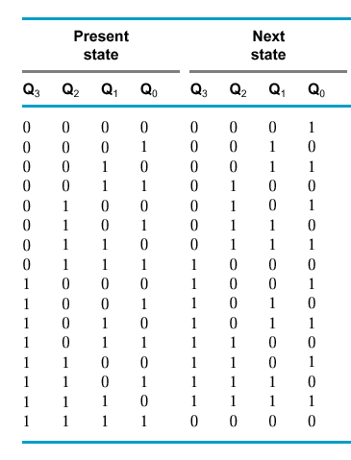
设计一个四位加法计数器
列出转换表
确定触发器类型：JK触发器
确定触发器个数：状态16个→触发器4个

Slide 70
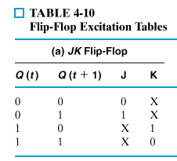
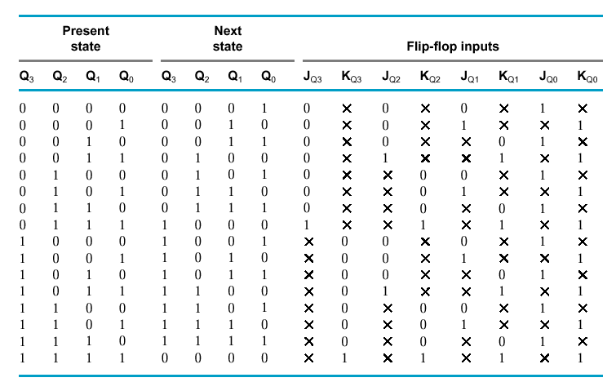
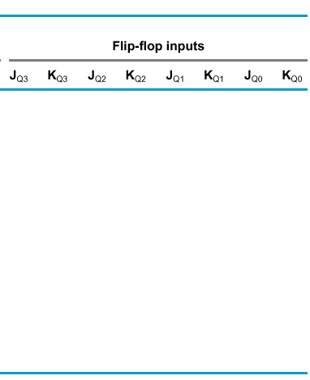
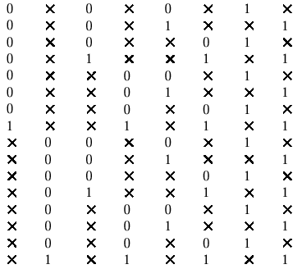
用JK触发实现的激励表

Slide 71
生成激励方程

Slide 72
生成激励方程

Slide 73
画出逻辑图
1
J
Q₀
J_{Q0} = 1
K_{Q0} = 1
J_{Q1} = Q₀
K_{Q1} = Q₀
J_{Q2} = Q₀ Q₁
K_{Q2} = Q₀ Q₁
J_{Q3} = Q₀ Q₁ Q₂
K_{Q3} = Q₀ Q₁ Q₂
C
K
J
Q₁
C
K
J
Q₂
C
K
J
Q₃
C
K
CLK

Slide 74
思考：如何用D触发器实现？

Slide 75
设计序列产生器
对任意序列，设计一个计数器来产生该序列
例：用D触发器来产生一个序列:
0 → 7 → 6 → 1 → 0
(000 → 111 → 110 → 001 → 000)
当产生序列结束时输出z=1。

Slide 76
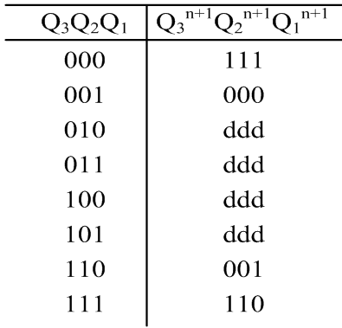
设计序列产生器
输出变量： Z
列出状态表

Slide 77
设计序列产生器
确定触发器个数：
产生三位二进制数：3个触发器
确定触发器类型： D触发器

Slide 78
设计序列产生器
列出激励表

Slide 79
设计序列产生器
D₃ K-Map
D₂ K-Map
D₁ K-Map
D₃=Q₃’Q₁’+Q₃Q₁
D₂=Q₃’Q₁’+Q₃Q₁
D₁=Q₁’
Z= Q₃’Q₁
Z K-Map

Slide 80
设计序列产生器
D₃=Q₃’Q₁’+Q₃Q₁
D₂=Q₃’Q₁’+Q₃Q₁
D₁=Q₁’
Z= Q₃’Q₁

Slide 81
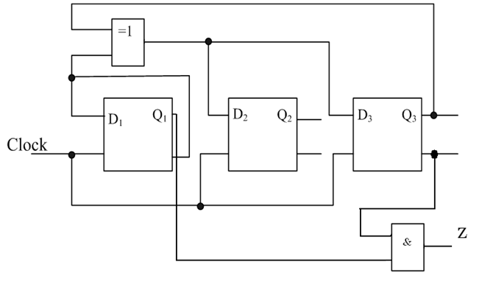
设计序列产生器
D₃=Q₃’Q₁’+Q₃Q₁ D₂=Q₃’Q₁’+Q₃Q₁
D₁=Q₁’ Z= Q₃’Q₁

